Slide 3
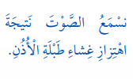
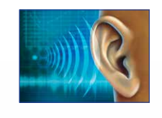

Slide 4
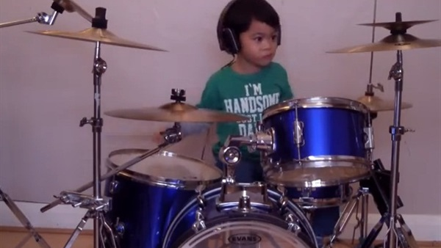

Slide 6
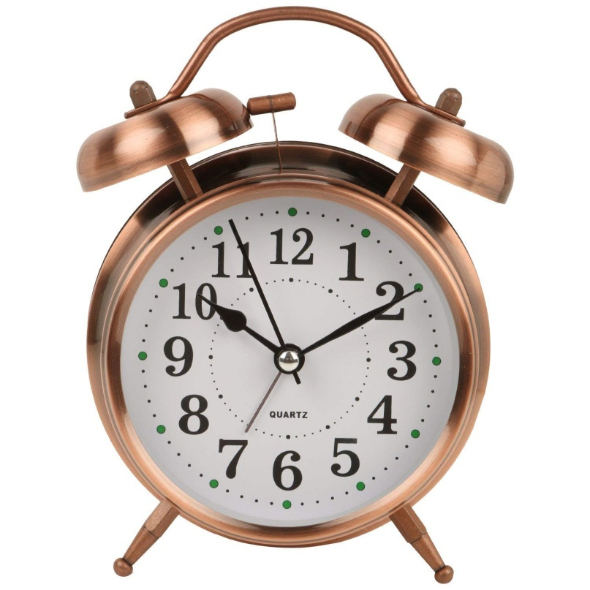
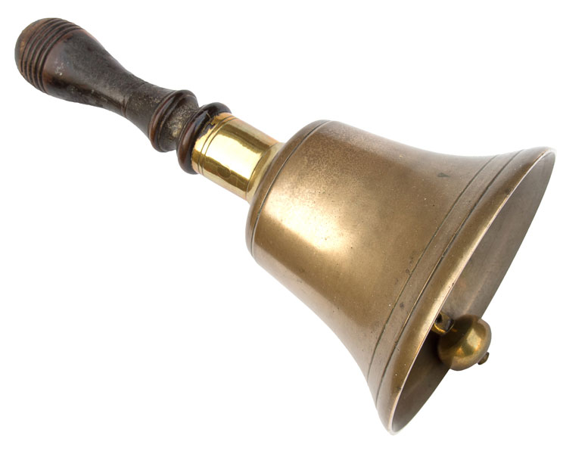
خَصائِصُ الصَّوتِ
1- نَوعُ الصَّوتِ
تَخْتَلِفُ الأصْواتُ في نَوعِها باخْتِلافِ مَصْدَرِها.

Slide 7
نشاط
ماذا نَسمّي صَوْتَ كُلّ مِن :-
خَرير
الْماءِ :
هَديل
الْحَمامِ :
زَئير
الْأَسَدِ :
حَفيف
وَرَقِ الشَّجَر :
مِواء
اَلقِطّةِ :

Slide 8
2- دَرَجَةُ الصَّوتِ
بَعْضُ الأصْواتِ رَفيعٌ كَصَوتِ الْمَرأَةِ،وَبعضُها غليظٌ كَصَوتِ الرَّجُلِ.

Slide 9
نشاط
أُصَنّفُ الأصْواتَ الْآتيةَ إِلى رَفيعٍ و غَليظٍ :-
صَوْتُ الطَّبْلِ – صَوتُ الْبَقَرةِ – صَوتُ الأسَدِ – صَوتُ العُصْفورِ – صَوْتُ الضّفدَعِ – صَوْتُ القِطة
صوت غليظ | صوت رفيع
صوت الطبل
صوت العصفور
صوت البقرة
صوت القطة
صوت الأسد
صوت الضفدع

Slide 10
3- شِدَّةُ الصَّوتِ
بَعْضُ الأصْواتِ مُرتَفِعَةٌ مثل ماء الشّلّال.
الأصْواتِ المُرتَفِعَةٌ تَنْتُجُ عنْ اهتِزازاتٍ كبيرَةٍ.

Slide 11
بَعْضُ الأصْواتِ مُنْخَفِضٌ مثل ماء النّهر.
الأصْواتُ الْمُنْخَفِضةٌ عَنْ اهْتِزازاتٍ صَغيرَةٍ.

Slide 12
نشاط
أُصَنّفُ الأصْواتَ الآتيةَ إلى مُرْتَفعٍ و مُنْخَفِض :-
الدّراجة الهوائية – الدّراجة النّارية – صَوتُ القطّة – صَوت الكلبِ
صوت منخفض | صوت مرتفع
الدّراجة الهوائيّة
الدّراجة النّارية
صوت القطّة
صوت الكلب

Slide 13
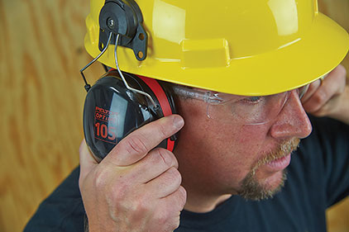
فَكّر:
لماذا يضَعُ الرَّجلُ واقياتَ السّمعِ على أُذُنَيْه؟

